Slide 1
1.1 机器人名称的由来
( About “Robot” )
机器人的英文名词是Robot，Robot一词最早出现在1920年捷克作家卡雷尔·卡佩克（Karel Capek）所写的一个剧本中，这个剧本的名字为 《 Rossum’s Universal Robots 》，中文意思是“罗萨姆的万能机器人”。
剧中的人造劳动者取名为Robota，捷克语的意思是“苦力”、“奴隶”。英语的Robot一词就是由此而来的，以后世界各国都用Robot作为机器人的代名词。

Slide 2
1.4 机器人的结构与控制方式
( Structure and Control of Robots )
1.4.1 机器人的结构 ( The Structure of Robot )
  简单地说，机器人主要由执行机构、驱动和传动装置、传感器和控制器四大部分构成（如图）。
记忆、示教 装置
控制
装置
驱动
装置
传感器
工业机器人系统结构

Slide 3
  执行机构：机器人的足、腿、手、臂、腰及关节等，它是机器人运动和完成某项任务所必不可少的组成部分。
  驱动和传动装置：用来有效地驱动执行机构的装置，通常采用液压、电动和汽动，有直接驱动和间接驱动二种方式。
  传感器：是机器人获取环境信息的工具，如视觉、听觉、嗅觉、触觉、力觉、滑觉和接近觉传感器等，它们的功能相当于人的眼、耳、鼻、皮肤及筋骨。
  控制器：是机器人的核心，它负责对机器人的运动和各种动作控制及对环境的识别。
  现代工业机器人的控制器都是由计算机控制系统组成，控制方式主要有示教再现、可编程控制、遥控和自主控制等多种方式。

Slide 4
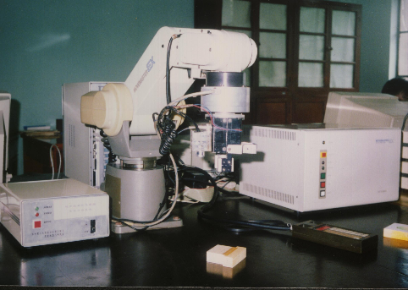
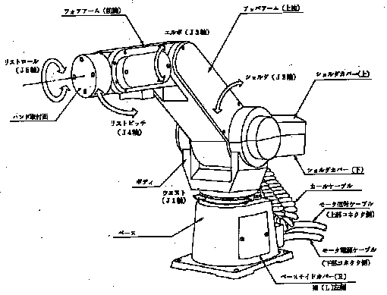
日本三菱公司产MOVEMASTER-EX 五自由度机器人
▼ MOVEMASTER-EX 五自由度机器人结构图
▲ 实验室中的MOVEMASTER-EX机器人实物照片

Slide 5
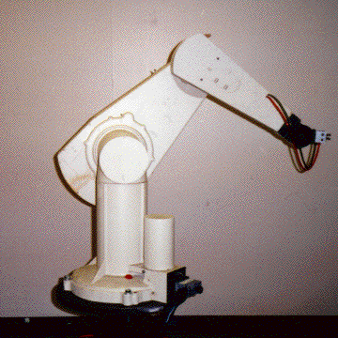
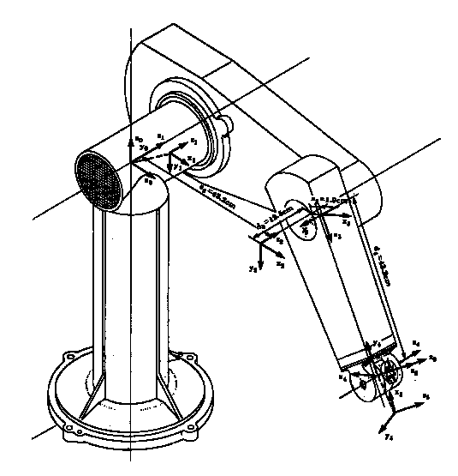
美国UNIMATE公司产PUMA/560型六自由度机器人
▼ PUMA/560六自由度机器人结构
▲ PUMA/560机器人（照片）

Slide 6
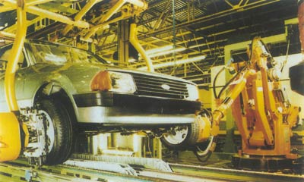
汽车装配机器人

Slide 7
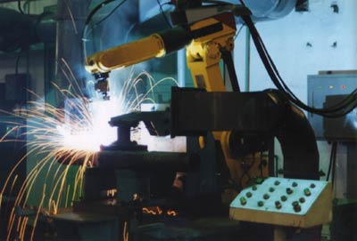
弧焊机器人

Slide 8
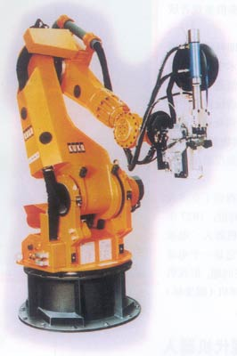
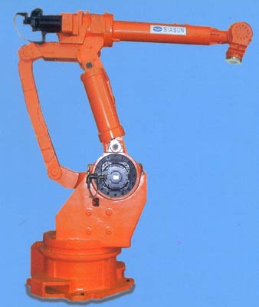
点焊机器人
铆接机器人

Slide 9
第二章 齐次坐标变换
ChapterⅡ Homogeneous Transformation
2.1 引言 2.2 点向量和平面的描述
2.3 变换 2.4 平移变换
2.5 旋转变换 2.6 坐标系
2.7 相对变换 2.8 物体的描述
2.9 逆变换 2.10 一般性旋转变换
2.11 等价旋转角与旋转轴 2.12 扩展与缩小
2.13 透视变换 2.14 变换方程
2.15 小结

Slide 10
2.1 引言 (Introduction)
机器人操作涉及到各物体之间的关系和各物体与机械手之间的关系。这一章将给出描述这些关系必须的表达方法。类似这种表示方法在计算机图形学中已经解决。在计算机图形学和计算机视觉中，物体之间的关系是用齐次坐标变换来描述的。在本课程我们将采用齐次坐标变换来描述机械手各关节坐标之间、各物体之间以及各物体与机械手之间的关系。
本章首先介绍向量和平面的表示方法，然后引出向量和平面的坐标变换，这些变换基本上是由平移和旋转组成，因此可以用坐标系来描述各种物体和机械手的空间位置和姿态。稍后还要介绍逆变换，逆变换是运动学求解的基础。

Slide 11
2.3 变换(Transformation)
H空间的变换是由4×4矩阵来完成的，它可以表示平移、旋转、扩展和透视等各种变换。如已知点u（在平面p上）,它的变换v（在平面q上）用矩阵积表示为
v = H u （2.7）
其中H为4×4 变换矩阵，u和v为4×1的点列向量，相应的平面p到q的变换是
q = p H⁻¹ （2.8）
其中H⁻¹为H的逆阵，p和q为1×4 的平面行向量。
经变换后的平面向量q与点向量v的点乘为
q · v = p H⁻¹ · H u ＝ p · u （ 2.9）
与变换前平面p与点u的点乘相等，证明了变换的等效性。

Slide 12
2.4 平移变换（Translation transformation）
用向量 h ＝ a i + b j + c k 进行平移，其相应的H变换矩阵是
1 0 0 a
0 1 0 b
H = Trans ( a b c ) = 0 0 1 c (2.10)
0 0 0 1
因此对向量 u = [ x y z w ]^{T}，经H变换为向量v可表示为
x + aw x / w + a
y + bw y / w + b
v = z + cw = z / w + c (2.11)
w 1
可见，平移实际上是对已知向量 u = [ x y z w ]^{T} 与平移向量 h = [ a b c 1 ]^{T} 相加。

Slide 13
2.5 旋转变换（Rotation transformation）
如图2.4所示，绕 x, y, z 轴旋转一个θ角
的相应变换是
1 0 0 0
0 cosθ - sinθ 0
Rot ( x, θ) = 0 sinθ cosθ 0 （2.12）
0 0 0 1
cosθ 0 sinθ 0
0 1 0 0
Rot ( y, θ) = - sinθ 0 cosθ 0 (2.13)
0 0 0 1
cosθ - sinθ 0 0
sinθ cosθ 0 0
Rot ( z, θ) = 0 0 1 0 (2.14)
0 0 0 1
z
θ
0
θ
y
θ
x
图2.4 旋转变换
注意：θ角旋转的正方向遵循右手螺旋法则（如图2.4所示）

Slide 14
2.6 坐标系 (Coordinate frames)
齐次变换矩阵H由四个列向量组成，它的前三个列向量称为方向向量，由式
（2.12）到式（2.14）的旋转变换（分别绕 x、y、z 轴旋转θ角）确定，第四个列向
量称为平移向量，它的平移分量（沿 x、y、z 轴的平移量）由式（2.10）第四列的前
三个元素确定。如
0 0 1 4
1 0 0 -3
H＝Trans ( 4, -3, 7 ) Rot ( y, 90°) Rot ( z, 90°) = 0 1 0 7 （2.15）
0 0 0 1
坐标系的原点，即零向量 [ 0 0 0 1 ] ^{T} 的
H 变换是 [ 4 -3 7 1 ] ^{T}，相当于将原点按平移
向量的各个分量进行平移的结果（ 如图 2.9 所
示）。如果对 x、y、z 轴的单位向量进行 H变
换，分别得到 [ 4 -2 7 1 ] ^{T} 、[ 4 -3 8 1 ] ^{T} 和
[ 5 -3 7 1 ] ^{T}。这四个向量在图2.9中标出，并
形成了一个新坐标系。
z
y
0
z
x
Trans ( 4, -3, 7 )
Rot ( y, 90°)
0
y
Rot ( z, 90°)
x
图2.9 坐标原点与单位向量的H 变换

Slide 15
2.9 逆变换（Inverse transformation)
所谓逆变换就是将被变换的坐标系返回到原来的坐标系，在数学上就是求变换矩阵的逆。
下面我们写出变换矩阵的一般表达形式
n_{x} o_{x} a_{x} p_{x}
n_{y} o_{y} a_{y} p_{y}
T = n_{z} o_{z} a_{z} p_{z} （2.19）
0 0 0 1
式中 n, o, a 是旋转变换列向量，p 是平移向量，其逆是
n_{x} n_{y} n_{z} - p.n
o_{x} o_{y} o_{z} - p.o
T⁻¹ = a_{x} a_{y} a_{z} - p.a （2.20）
0 0 0 1
式中的 “ . ” 表示向量的点积。这个结果很容易用式2.19右乘式2.20是单位矩阵来证明。

Slide 16
2.14 变换方程（Transform equations）
z
研究一下图2.18描述的一个物体与机械手情
况，机械手用变换 Z 相对于基坐标系被定位。
机械手的端点用变换 ^{Z}T₆ 来描述，而末端执行器
用变换 ^{T6}E 来描述。物体用变换 B 相对于基坐
标系被定位。最后，机械手末端抓手用变换 ^{B}G
相对于物体被定位。末端抓手位置的描述有两种
方式，一种是相对于物体的描述，一种是相对于
机械手的描述。由于两种方式描述的是同一个
点，我们可以把这个描述等同起来，得到
Z ^{Z}T₆ ^{T6}E = B ^{B}G （2.61）
这个方程可以用有向变换图来表示（见图
2.19）。图的每一段弧表示一个变换。从它的定
义的坐标系向外指向。
用 Z⁻¹左乘和用E⁻¹右乘方程（2.61），得到
T₆ = Z⁻¹ B G E⁻¹ （2.62）
0
Z
T₆
y
E
B
•
x
G
图2.18 一个物体与机械手
0
Z
•
B
T₆
G
•
E
图2.19 有向变换图

Slide 17
2.15 小结（Summary）
齐次变换可以用来描述空间坐标系的位置与方向。如果坐标系被固定在物体或机械手连杆上，那么该物体或机械手的位置与方向同样很容易被描述。
物体A相对于物体B的齐次变换可以求其逆，来获得物体B相对于物体A的描述。
变换可以表示为旋转变换和/或平移变换的乘积。如果变换是从左到右，那么旋转和/或平移是相对于当前的坐标系。如果变换是从右到左，那么旋转和/或平移是相对于参考坐标系进行。
齐次变换用正交分量来描述坐标系，即用角度的正弦和余弦。这种描述可与旋转联系起来。在一般性旋转的情况下，旋转是绕任意向量旋转θ角。

Slide 18
3.３欧拉角 ( Euler Angles )
姿态变更常用绕x,y或z轴的一系列旋转来确定。欧拉角描述方法是：先绕z轴旋转ø，然后绕新的y(即y/)轴旋转θ，最后绕更新的z(z//)轴旋转ψ（见图3.2）欧拉变换Euler(ø,θ,ψ)可以通过连乘三个旋转矩阵来求得
Euler(ø,θ,ψ) ＝Ｒot(z,ø)Ｒot(y,θ)Ｒot(z,ψ) （3.10）
在一系列旋转中，旋转的次序是重要的。应注意，旋转序列如果按相反的顺序进行，则是绕基坐标中的轴旋转：绕z轴旋转ψ ，接着绕y轴旋转θ，最后再一次绕z轴旋转ø ，结果如图3.3所示，它与图3.2是一致的。

Slide 19
z
z’
z
z’
ψ
ø
z’’
ø
z’’
θ
z’’’
ψ
y’’’
z’’’
y’’’
θ
ø
y’
ø
y’’
ψ
y’’
ø
θ
θ
y’
0
ψ
y
0
y
θ
ø
ψ
ψ
x’
x
θ
x
θ
x’
x’’’
ø
x’’’
x’’
x’’
图3.2 欧拉角
图3.3 基于基坐标的欧拉角

Slide 20
3.4 摇摆、俯仰和偏转 ( Roll, Pitch and Yaw )
摇摆、俯仰和偏转为另一种旋转。如图3.4所示，就像水中航行的一条小船一样，绕着它前进的方向（z轴）旋转 ø 称为摇摆，绕着它的横向中轴（y轴）旋转θ 称为俯仰，绕着它甲板的垂直向上的方向（x轴）旋转ψ 称为偏转。借助于这种旋转来描述机械手的末端执行器如图3.5所示。规定旋转的次序为
RPY(ø,θ,ψ)＝Ｒot(z,ø)Ｒot(y,θ)Ｒot(x,ψ) （3.12）
即，绕x轴旋转ψ，接着绕y轴旋转θ，最后绕z轴旋转ø ，这个变换如下
cosθ 0 sinθ 0 1 0 0 0
0 1 0 0 0 cosψ –sinψ 0
RPY(ø,θ,ψ) = Ｒot(z,ø) –sinθ 0 cosθ 0 0 sinψ cosψ 0 （3.13）
0 0 0 1 0 0 0 1
cosø –sinø 0 0 cosθ sinθsinψ sinθcosψ 0
sinø cosø 0 0 0 cosψ –sinψ 0
RPY(ø,θ,ψ) = 0 0 1 0 -sinθ cosθsinψ cosθcosψ 0 （3.14）
0 0 0 1 0 0 0 1

Slide 21
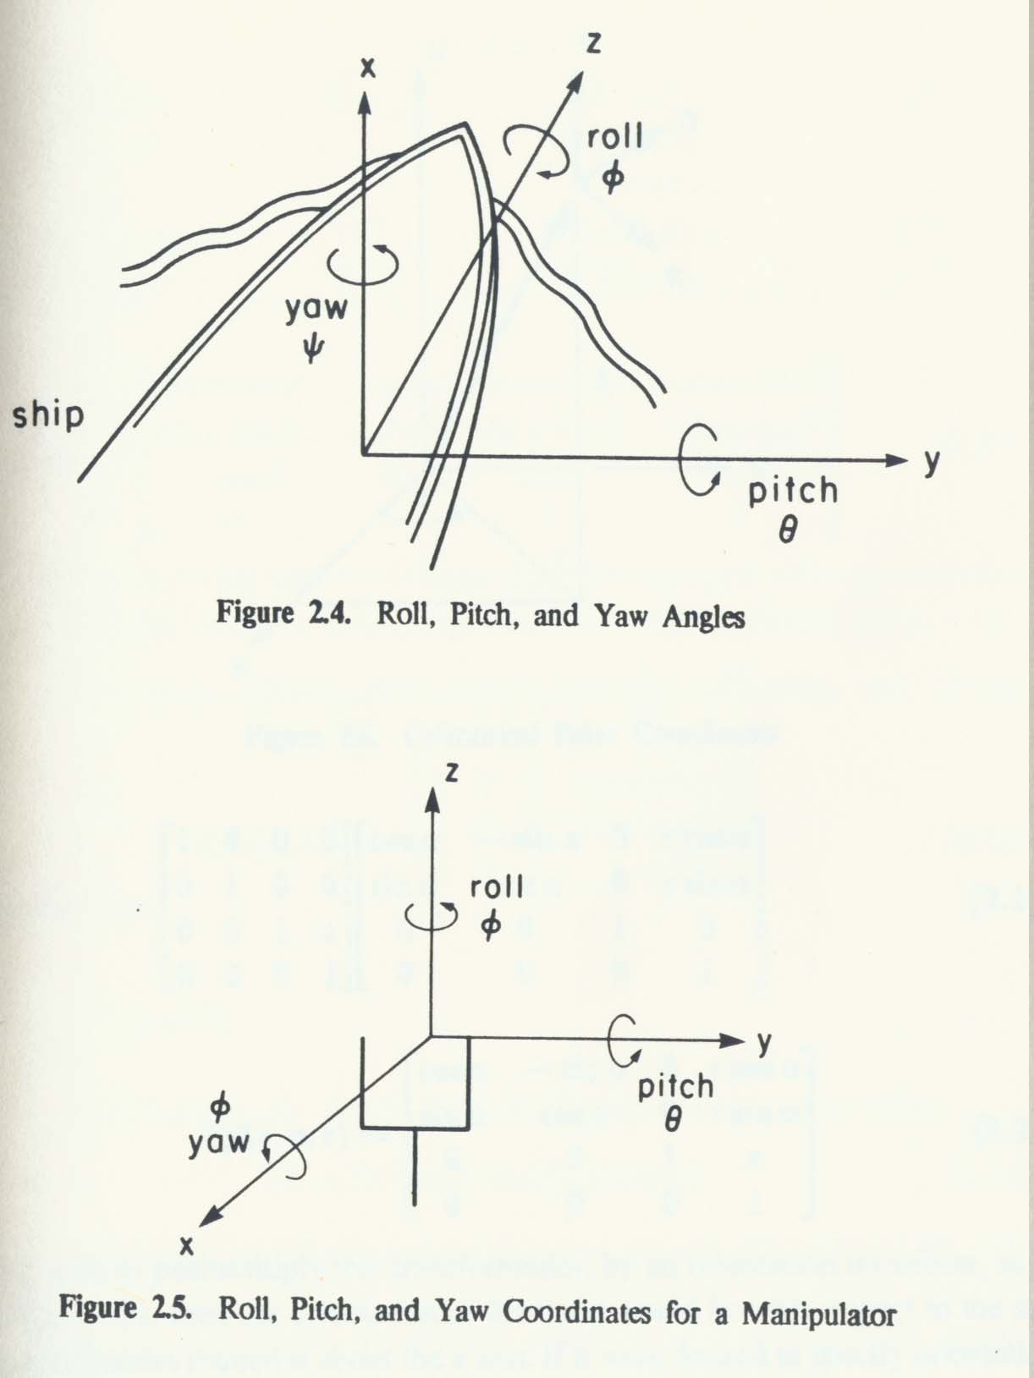
图3.4 摇摆、俯仰和偏 转角
图3.5 机械手的末端执行器
的摇摆、俯仰和偏 转

Slide 22
3.10 根据A矩阵来确定T₆
( Specification of T₆ in Terms of the A matrices )
机械手的坐标变换图如图3.11所示，机械手的末端（即连杆坐标系6）相对于连
杆坐标系n-1的描述用^{n-1}T₆表示，即：
^{n-1}T₆ = A_{n} A_{n+1} • • • A₆ （3.34）
z
A₁
A₂
A₃
A₄
A₅
A₆
E
X
0
0
⁵T₆
⁴T₆
³T₆
²T₆
¹T₆
⁰T₆
图3.11 机械手的坐标变换图

Slide 23
机械手的末端相对于基坐标系（用T₆表示）用下式给出
T₆ = A₁ A₂ A₃ A₄ A₅ A₆ （3.35）
如果机械手用变换矩阵Z与参考坐标系相联系，机械手末端执
行器用E来描述，末端执行器的位置和方向相对参考坐标系用X来
描述，如图3.11所示有
X = Z T₆ E （3.36）
由此可以得到T₆的表达式
T₆ = Z⁻¹ X E⁻¹ （3.37）

Slide 24
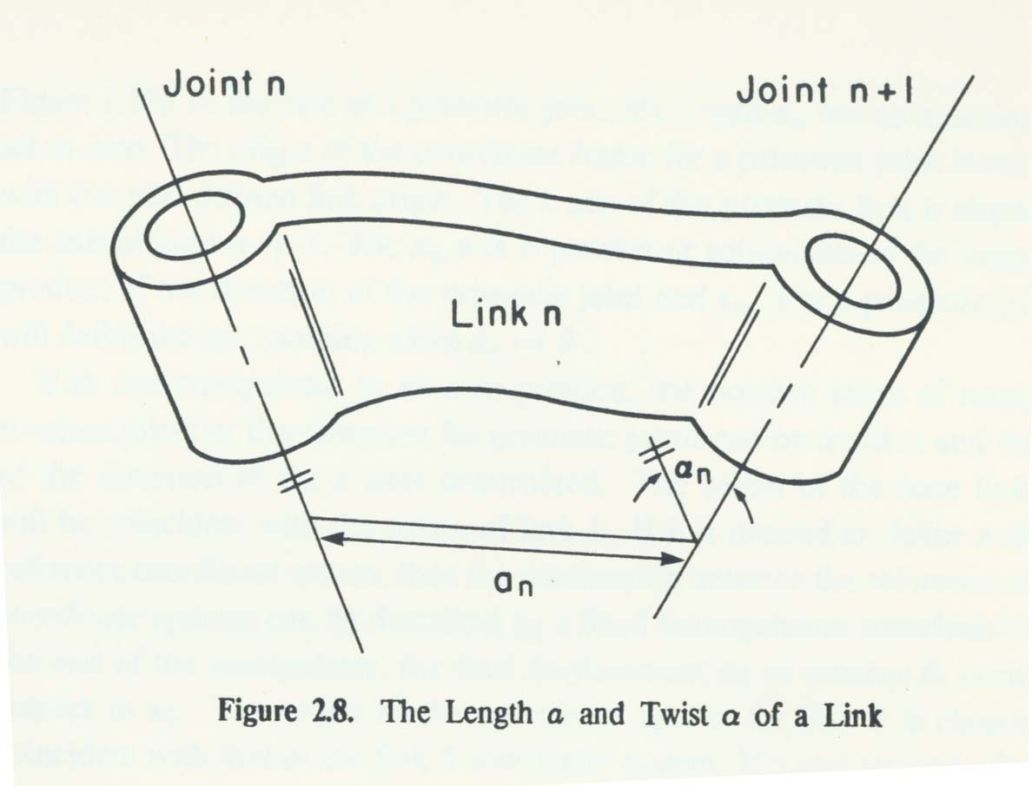
3.9 各种A矩阵的确定 ( Specification of matrices A )
现在考虑方程(3.1)右边各A矩阵的确定。串联杆型机械手是由一系列通过连杆与其活动关节连接在一起所组成 。
如图3.8所示，任何一个连杆都可以用两个量来描述：一个是公共垂线距离a_{n}，另一个是与a_{n}垂直的平面上两个轴的夹角α_{n}，习惯上称a_{n}为连杆长度，α_{n}称为连杆的扭转角。
图3.8 连杆的长度与扭转角

Slide 25
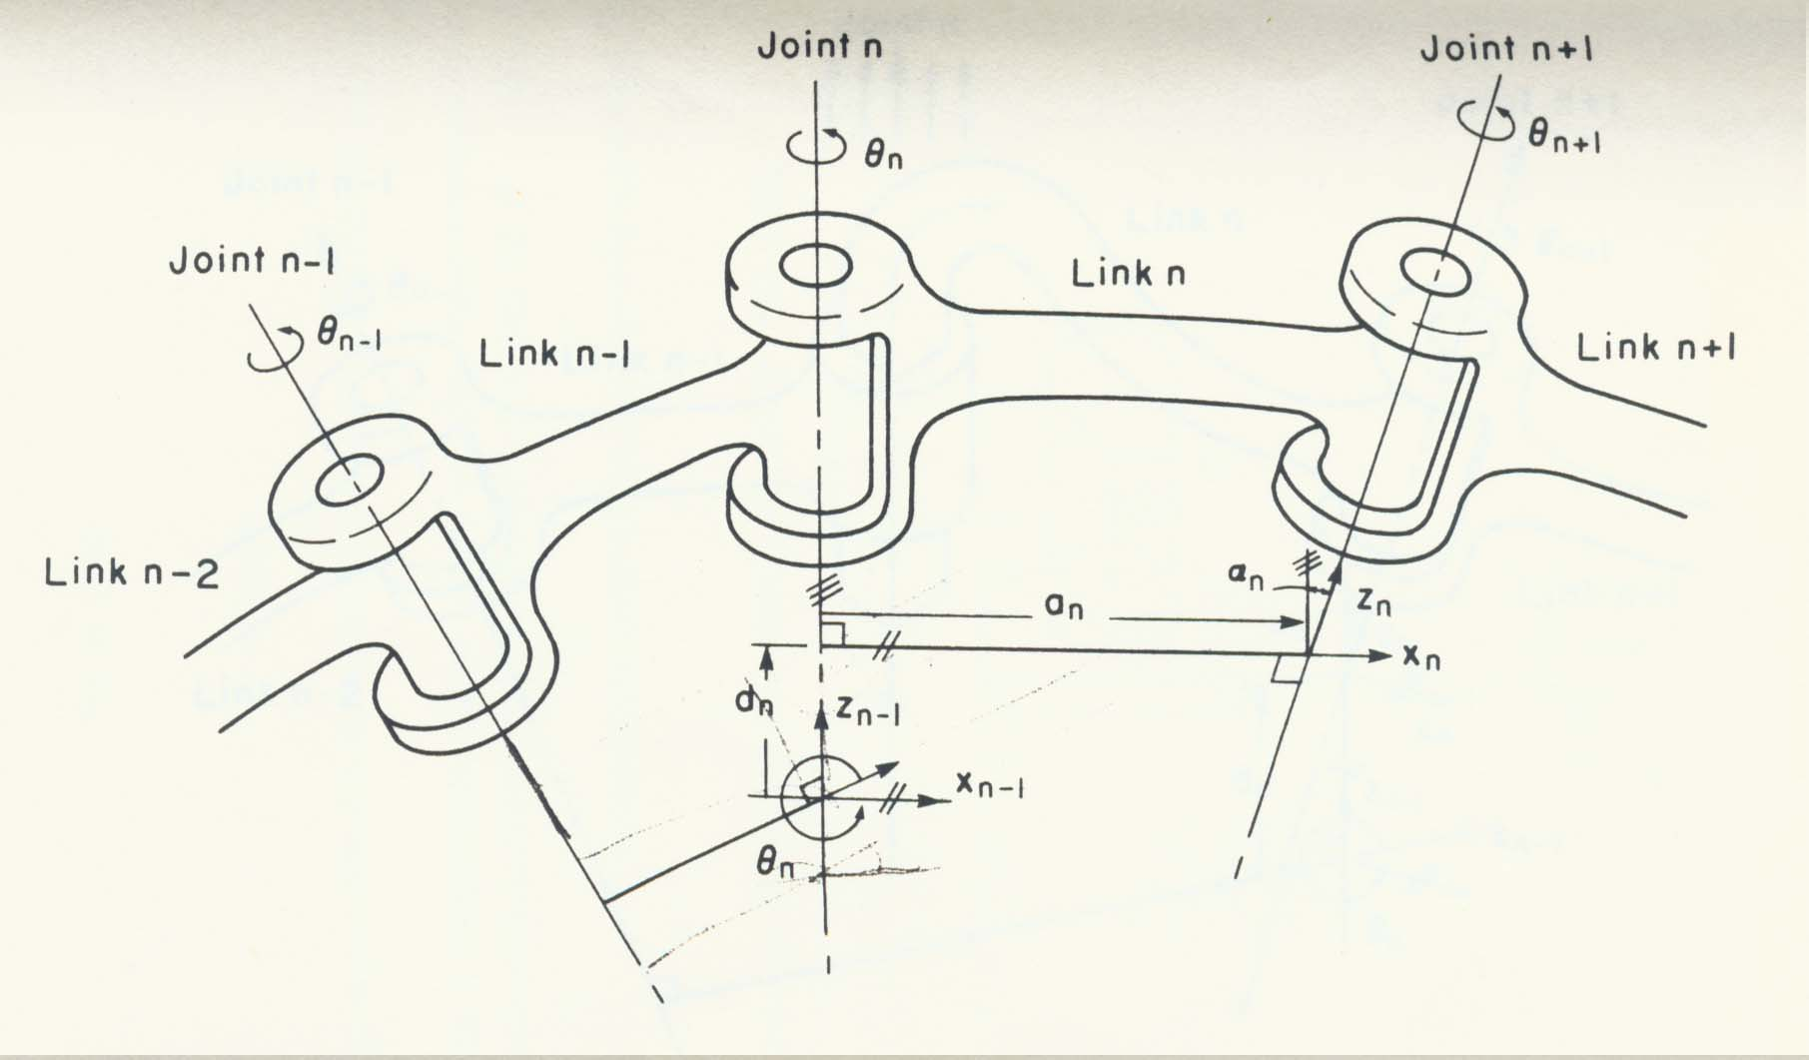
如图3.9所示，在每个关节轴上有两个连杆与之相连，即关节轴有两个公垂线与之垂直，每一个连杆一个。两个相连的连杆的相对位置用d_{n}和θ_{n}确定， d_{n}是沿着n关节轴两个垂线的距离， θ_{n}是在垂直这个关节轴的平面上两个被测垂线之间的夹角， d_{n}和θ_{n}分别称作连杆之间的距离及夹角。
x_{n-1}
图3.9 连杆参数

Slide 26
表3.2 连杆参数
连杆本身的参数 | 连杆长度 | a_{n} | 连杆两个轴的公垂线距离（x方向）
 | 连杆扭转角 | α_{n} | 连杆两个轴的夹角（x轴的扭转角）
连杆之间的参数 | 连杆之间的距离 | d_{n} | 相连两连杆公垂线距离（z方向平移距）
 | 连杆之间的夹角 | θ_{n} | 相连两连杆公垂线的夹角（z轴旋转角）
为了描述连杆之间的关系，我们对每个连杆赋一个坐标系。
转动关节：关节变量为θ_{n}。连杆n的坐标原点设在关节n和关节n+1轴之间的公共垂线与关节n+1轴的交点上。在关节轴相交的情况下（无公垂线），这个原点就在两个关节轴的相交点上（a_{n}＝0）。如果两个关节轴平行（有无数条公垂线），则原点的选择要使下一个连杆的关节距离为0（d_{n}＝0），连杆n的z轴与n+1关节轴在一条直线上。x轴与任何存在的公共垂线成一条直线，并且沿着这条垂线从n关节指向n+1关节。在相交关节的情况下，x轴的方向平行或者逆平行z_{n-1}×z_{n}的向量叉积，应该注意，这个条件对于沿着关节n和n+1之间垂线的x轴同样满足。当x_{n-1}和x_{n}平行，且有相同的指向时，则对于第n个转动关节θ_{n}＝0。

Slide 27
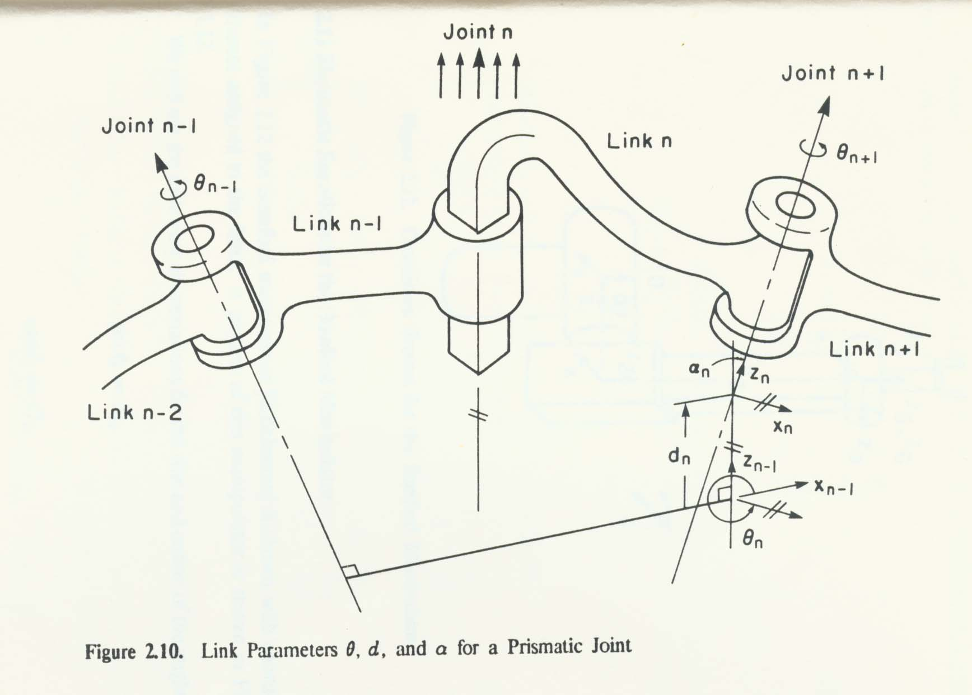
棱形关节：关节变量为d_{n}。关节轴的方向就是关节的运动方向。与转动关节不同，轴的运动方向被确定了，但在空间的位置并没有确定（见图2.10）。对于棱形关节，连杆长度a_{n}没有意义，所以被设置为0。棱形关节坐标的z轴（z_{n}）与下一个连杆的轴在一条直线上，x轴（x_{n}）平行或逆平行棱形关节轴的方向（z_{n-1}）与z_{n}的叉积。对于棱形关节，当d_{n}=0时，定义为0位置（即坐标原点）。因此棱形关节坐标原点与上一个关节（n-1）坐标原点重合，上一个关节的z轴（z_{n-1}）与棱形关节的轴向相同，其关节长度a_{n-1}为上一个关节的轴线与z_{n-1}的公垂线长度，x_{n-1}轴向为公垂线向下一个关节延伸的方向。
a_{n-1}
图3.10 棱型关节的连杆参数

Slide 28
第四章 逆运动学方程
Chapter Ⅳ Inverse Kinematic Equations
4.1 引言
4.2 逆运动学方程的解
4.3 斯坦福机械手的逆运动学解
4.4 欧拉变换的逆运动学解
4.5 RPY变换的逆运动学解
4.6 球坐标变换的逆运动学解
4.7 本章小结

Slide 29
4.1 引言 (Introduction)
所谓逆运动学方程的解，就是已知机械手直角坐标空间的位姿（pose）T₆，求出各节变量θ_{n} or d_{n} 。
T₆ = A₁ A₂ A₃ A₄ A₅ A₆ （4.1）
逆运动学方程解的步骤如下：
（1）根据机械手关节坐标设置确定A_{n}
A_{n}为关节坐标的齐次坐标变换，由关节变量和参数确定。关节变量和参数有：
a_{n}－连杆长度; α_{n}－连杆扭转角;
d_{n}－相邻两连杆的距离; θ_{n}－相邻两连杆的夹角。
对于旋转关节θ_{n}为关节变量，而对于滑动关节d_{n}为关节变量。其余为连杆参数，由机械手的几何尺寸和组合形态决定。

Slide 30
（2） 根据任务确定机械手的位姿T₆
T₆为机械手末端在直角坐标系（参考坐标或基坐标）中的位姿，由任务确定，即式（ 3.37 ）给出的表达式T₆ = Z⁻¹ X E⁻¹确定。它是由三个平移分量构成的平移矢量P（确定空间位置）和三个旋转矢量n，o，a（确定姿态）组成的齐次变换矩阵描述。
（3）由T₆和A_{n}（n＝1，2，…，6）和式（4.1）求出相应的关节变量θ_{n} 或 d_{n}。

Slide 31
4.2 逆运动学方程的解（Solving inverse kinematic equations）
根据式（4.1）
T₆ = A₁ A₂ A₃ A₄ A₅ A₆
分别用A_{n}（n＝1，2，…，5）的逆左乘式（4.1）有
A₁⁻¹ T₆ = ¹T₆ ( ¹T₆ = A₂ A₃ A₄ A₅ A₆ ) （4.2）
A₂⁻¹ A₁⁻¹ T₆ = ²T₆ ( ²T₆ = A₃ A₄ A₅ A₆ ) （4.3）
A₃⁻¹A₂⁻¹ A₁⁻¹ T₆ = ³T₆ ( ³T₆ = A₄ A₅ A₆ ) （4.4）
A₄⁻¹ A₃⁻¹A₂⁻¹ A₁⁻¹ T₆ = ⁴T₆ ( ⁴T₆ = A₅ A₆ ) （4.5）
A₅⁻¹ A₄⁻¹ A₃⁻¹A₂⁻¹ A₁⁻¹ T₆ = ⁵T₆ ( ⁵T₆ = A₆ ) （4.6）
根据上述五个矩阵方程对应元素相等，可得到若干个可解的代数方程，便可求出关节变量θ_{n}或 d_{n}。

